Slide 1
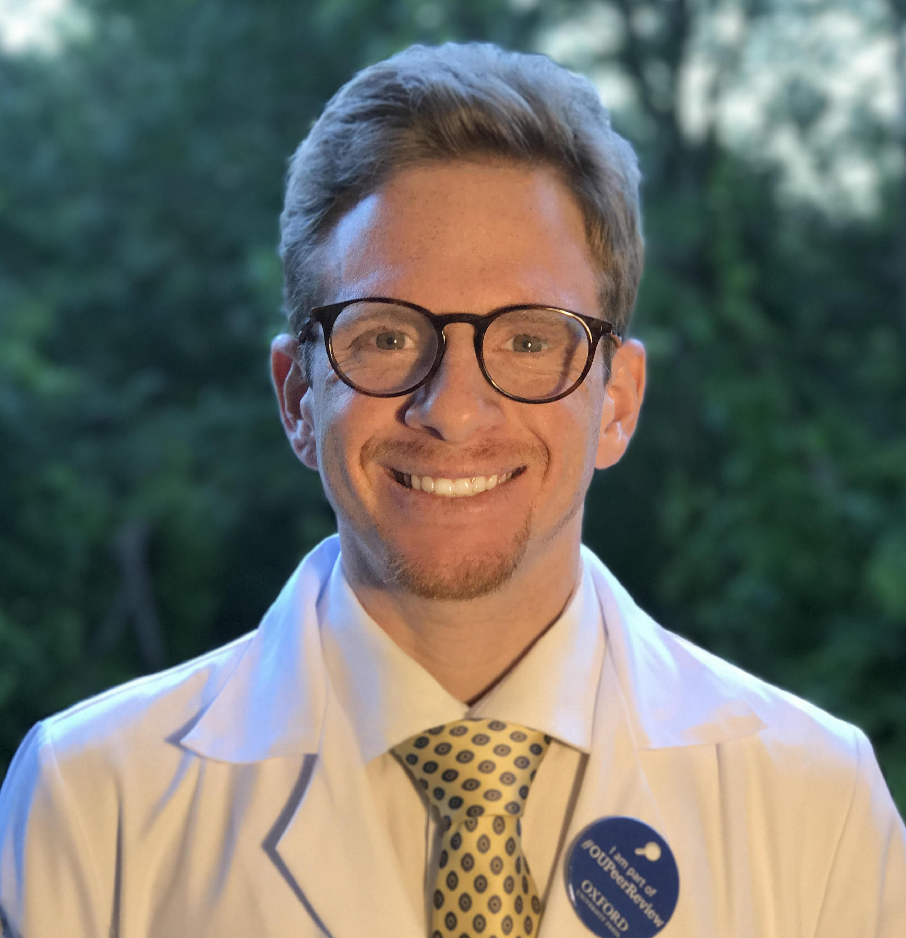
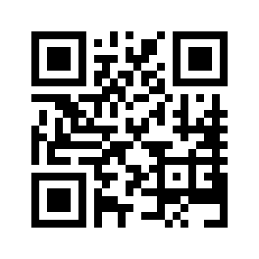






Universidade Federal do Rio Grande do Sul
Faculdade de Medicina
PPG Cardiologia e Ciências Cardiovasculares| PPG Epidemiologia
Desbancando as falácias nas mídias sociais
Um pouco além do ovo, soro hipervitamínico e outros devaneios
Lucas Helal
ORCID: 0000-0002-6900-7185
lucas.helal@ufrgs.br
github.com/lhelal1/git-remote-2

Slide 2
Potenciais Conflitos de Interesses e Disclosures
Nenhum conflito de interesses financeiros a declarar
Conflitos de interesses não financeiros
CC BY 4.0

Slide 3
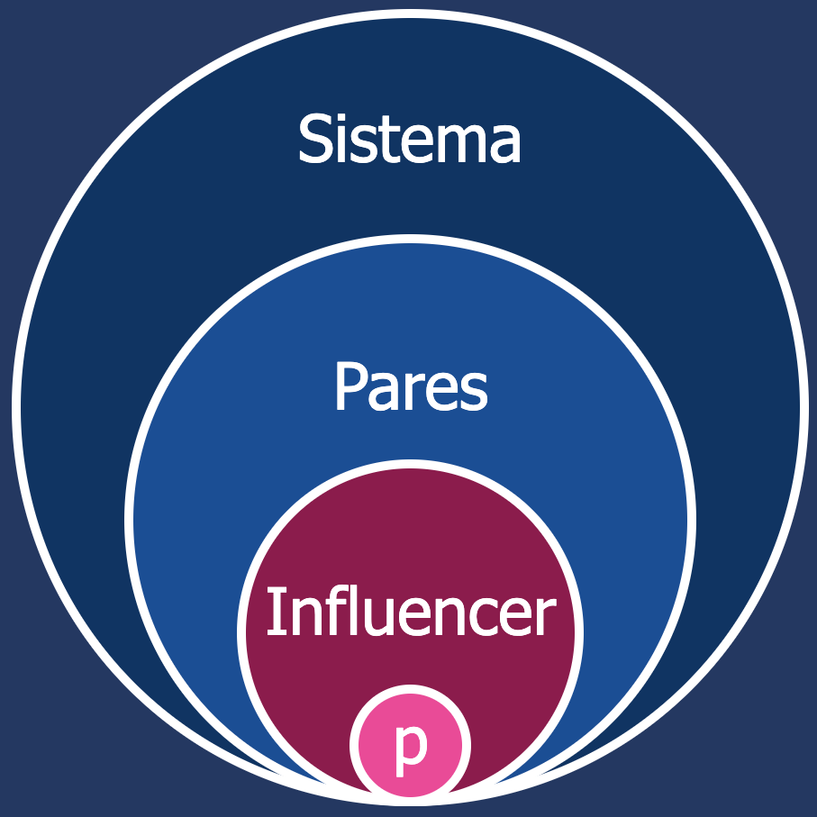

Slide 4
Princípios Norteadores
Ética – Imperativo Categório | dever prima facie
MORAL
DIREITO
"a representação de um princípio objetivo enquanto constrange a vontade,
denomina-se uma ordem da razão; e a fórmula do mando denomina-se Imperativo…”
Goldim JR, 1996; Kant E. Fundamentação da Metafísica dos Costumes, 1785.

Slide 5
Princípios Norteadores
(Bio)ética – Principialismo e Responsabilidade
NÃO
MALEFICÊNCIA
JUSTIÇA
BENEFICÊNCIA
Primum non nocere
Retrospectiva → Causa e efeito, conhecimento prévio da ação
Prospectativa → Prevê medidas de contra-efeito para mitigar danos
“o sujeito pode ter justificativas, mas nunca um álibi que o isente de responsabilidade perante o outro...”
Sobral, A. Bioethikos, 2009.

Slide 6
Princípios Norteadores
“Exercício Ilegal da Medicina, Arte Dentária e Farmácia”
Art. 284 - Exercer o curandeirismo:
I - prescrevendo, ministrando ou aplicando, habitualmente, qualquer substância…
Art. 284-A:
“Prescrição de produto destinado a fins terapêuticos ou medicinais sem comprovação científica”
§ 2º Se a conduta prevista no caput for praticada por profissional da área de saúde, a pena será aumentada…
§ 4º …a autorização e o registro do produto destinado a fins terapêuticos ou medicinais para tratamento da doença apresentada pelo paciente pelo órgão de vigilância sanitária.”
L2.848/40 – Código Penal; Aziz O. PL1912/21 – Senado Federal

Slide 7

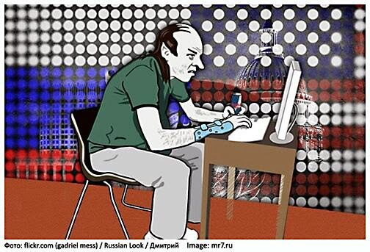
Desbancando as falácias nas mídias sociais...

Slide 8
Desbancando as falácias nas mídias sociais...
Problemas
Complexos
Soluções simples
Vulnerável
Controle: Estado + Autarquias + Social?

Slide 9
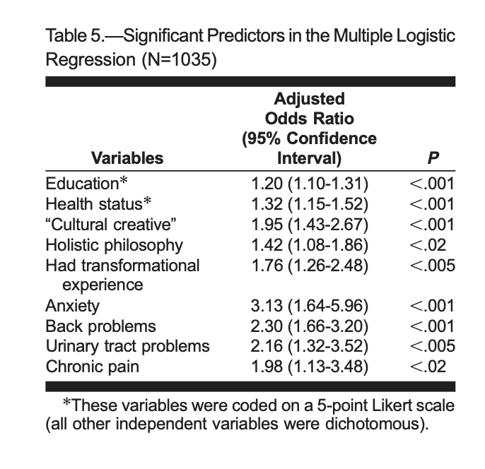
O Paciente
Pacientes são o elo mais fraco e frágil da corrente…
Astin JA. JAMA, 1998.

Slide 10
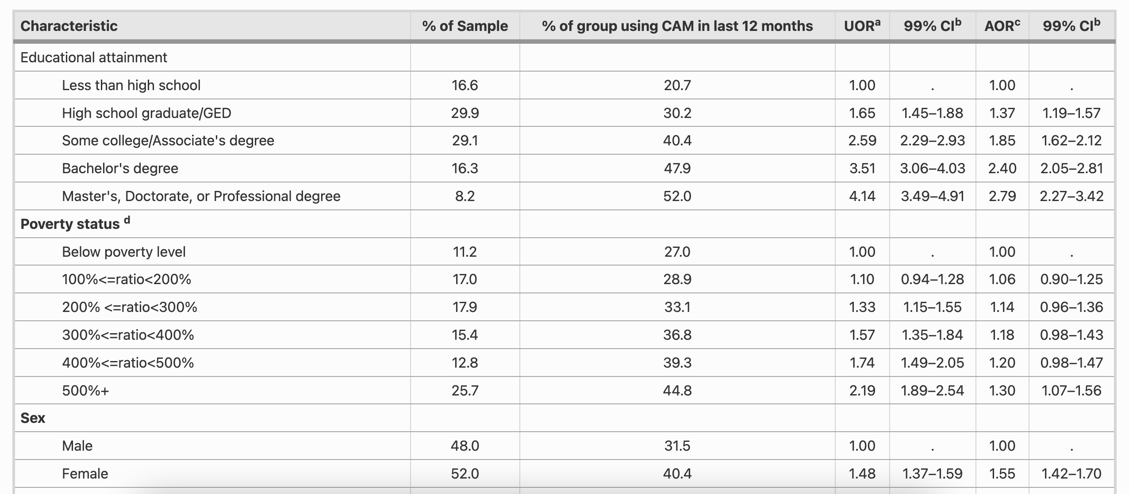
O Paciente
It’s a perfect time for a twist plot!
Nahin Rl et al. BMC Public Health, 2007.

Slide 11
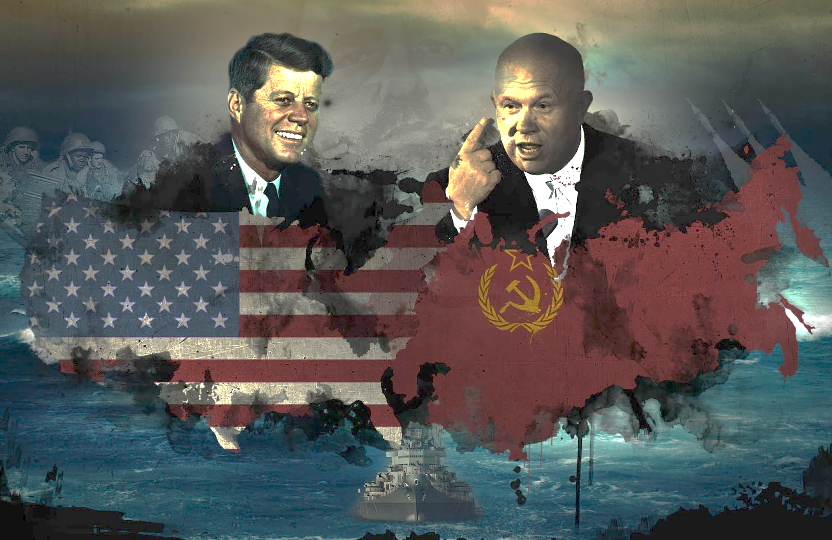
Fazendo uso da vulnerabilidade e preditores...

Slide 12
Sobre falácias, heurísticas e vieses cognitivos
O componente perfeito para o comportamento do prescritor, do sistema e dos pares
Heurística de julgamento: julgar por similaridade ou enquadramento
Heurística de afeto: escolha por afeto (de qualquer tipo)
Heurística de disponibilidade: escolha de algo dada a frequência com que é exposta
Apelo a probabilidade: presumir que algo funciona por que talvez funcione
Apelo à autoridade: uso de recursos de autoridade para validar algo
Apelo à pergunta complexa: limita a resposta do debatedor
Dicto secundum quid ad dictum simpliciter: exceção
Cum hoc ergo propter hoc: antes disso, por causa disso → correlações
Post hoc ergo propter hoc: depois disso, por causa disso → causalidade presumida

Slide 13
Sobre falácias, heurísticas e vieses cognitivos
Curandeirismo
Religião vs. Medicina

Slide 14

Sobre falácias, heurísticas e vieses cognitivos
Por que as pessoas acreditam em coisas estranhas…
Pela simplicidade
Pelo nível de incerteza
Pela recompensa imediata
Inteligência
Por que querem acreditar

Slide 15
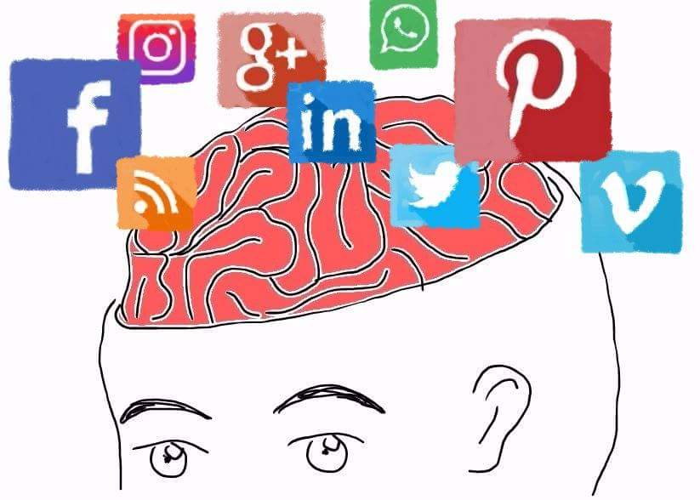
Sobre falácias, heurísticas e vieses cognitivos
E como as falácias e charlatanismos aparecem nas mídias sociais?

Slide 16
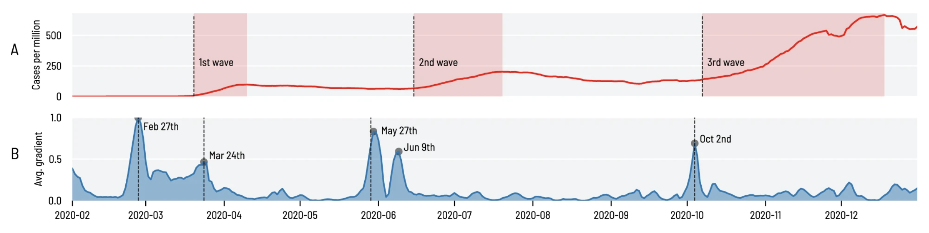
Sobre falácias, heurísticas e vieses cognitivos
E como as falácias e charlatanismos aparecem nas mídias sociais?
Aiello LM et al. Nature, 2021.

Slide 17
Sobre falácias, heurísticas e vieses cognitivos
E como as falácias e charlatanismos aparecem nas mídias sociais?
Retórica + pseudotítulos + glamourização + falta de rigor científico + overdiagnosis +
overtreatment + cointervenções + ritualização + promessas + linguagem apelativa + gurus +
polarização + incriticabilidade + intangibilidade
SBEM, 2023; Goldacre B, 2021.

Slide 18
Desbancando as falácias nas mídias sociais...
Problemas
Complexos
Soluções simples
Vulnerável
I’m sorry. Desculpem se não entreguei a solução. Mas é um problema complexo, somos vulneráveis, e a solução NÃO é simples.

Slide 19
Universidade Federal do Rio Grande do Sul
Faculdade de Medicina
PPG Cardiologia e Ciências Cardiovasculares| PPG Epidemiologia
Desbancando as falácias nas mídias sociais
Um pouco além do ovo, soro hipervitamínico e outros devaneios
Lucas Helal
ORCID: 0000-0002-6900-7185
lucas.helal@ufrgs.br
github.com/lhelal1/git-remote-2

Slide 20
Universidade Federal do Rio Grande do Sul
Faculdade de Medicina
PPG Cardiologia e Ciências Cardiovasculares| PPG Epidemiologia
Desafios da ciência cardiovascular relacionadas ao estilo de vida
Reflexões com dois grandes amigos na mesa
Lucas Helal
ORCID: 0000-0002-6900-7185
lucas.helal@ufrgs.br
github.com/lhelal1/git-remote-2

Slide 21
Potenciais Conflitos de Interesses e Disclosures
Nenhum conflito de interesses financeiros a declarar
Conflitos de interesses não financeiros
CC BY 4.0

Slide 22
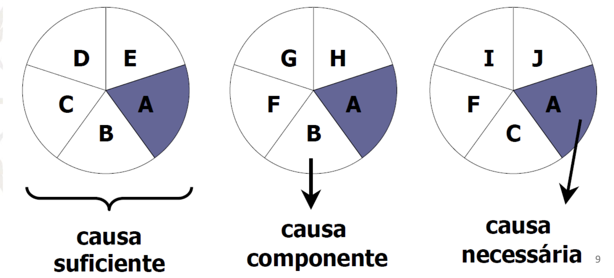
Inferência causal
Modelos de causas suficintes, componentes e necessárias em Epidemiologia
Greeland S, Rothman G, 2022.

Slide 23
Inferência causal
Modelos de causas suficintes, componentes e necessárias em Epidemiologia
Estresse fisiológico
A
B
E. Psicológico
U₁
C
Aderência
D
Segurança
Greeland S, Rothman G, 2022.

Slide 24
Inferência causal
Modelos de causas suficintes, componentes e necessárias em Epidemiologia
N modelos de causas componentes
+
K possíveis causas suficientes
+
Irrisória probabilidade de causa necessária

Slide 25
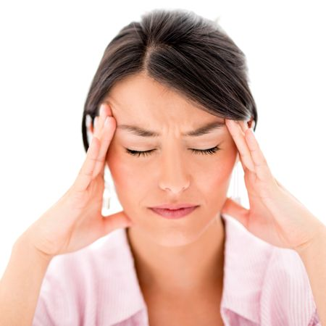
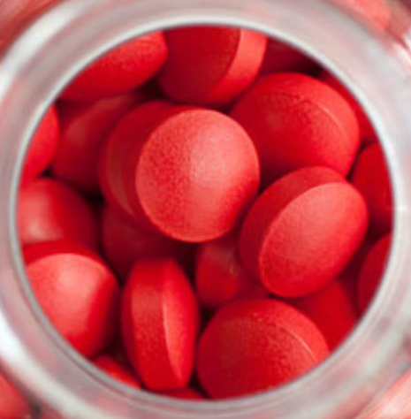
Inferência causal
Modelos contrafactuais

Slide 26
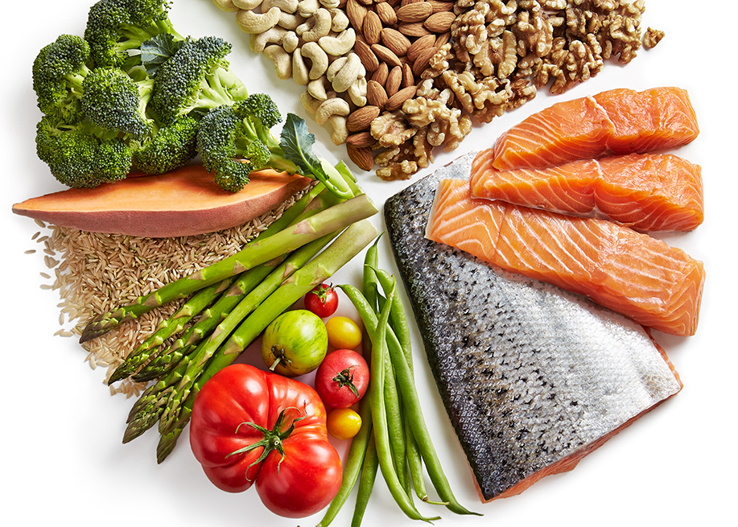

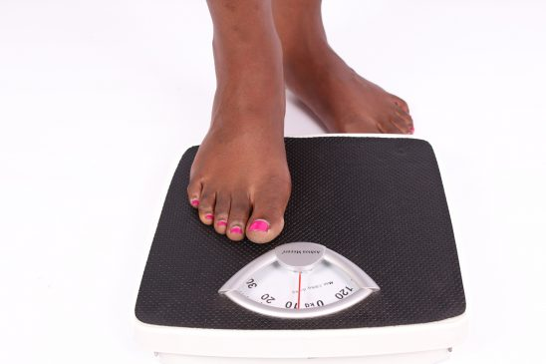
Inferência causal
Modelos contrafactuais
…

Slide 27
Inferência causal
Modificadores de efeito
E1: efeito do tempo (com medidas repetidas)
E2: efeito do tratamento
E3: ???
E4: ???
tratamento
tempo

Slide 28
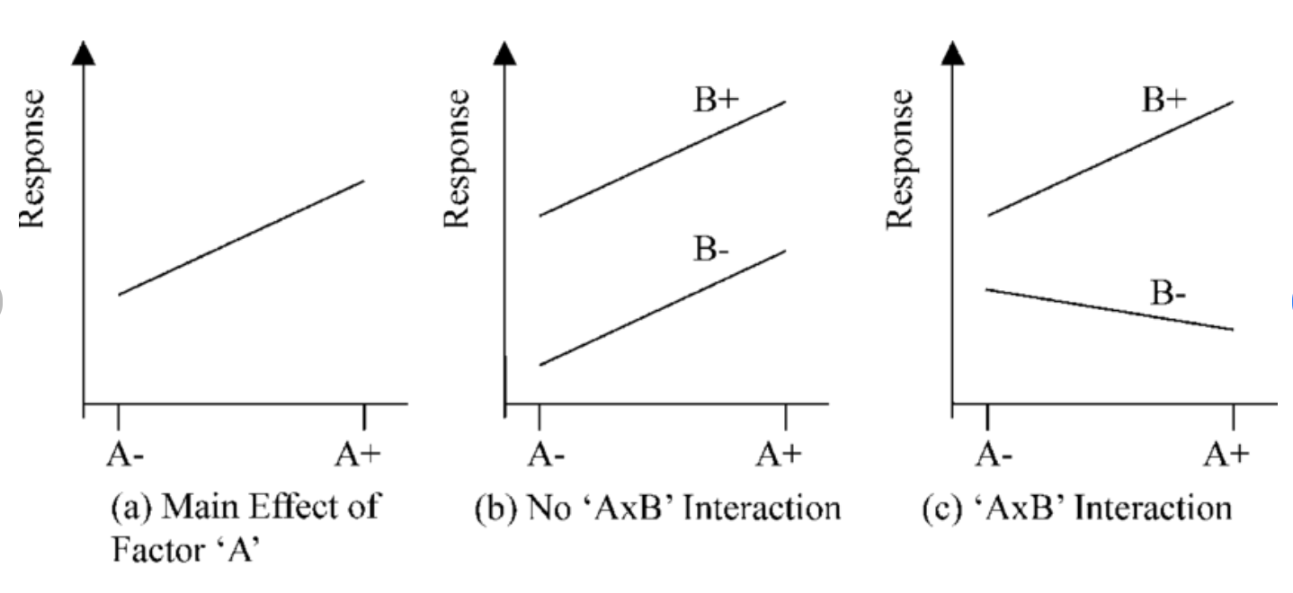
Inferência causal
Modificadores de efeito
Usualmente, no mínimo, 3 fatores…
Sutherlan K. 2023.

Slide 29
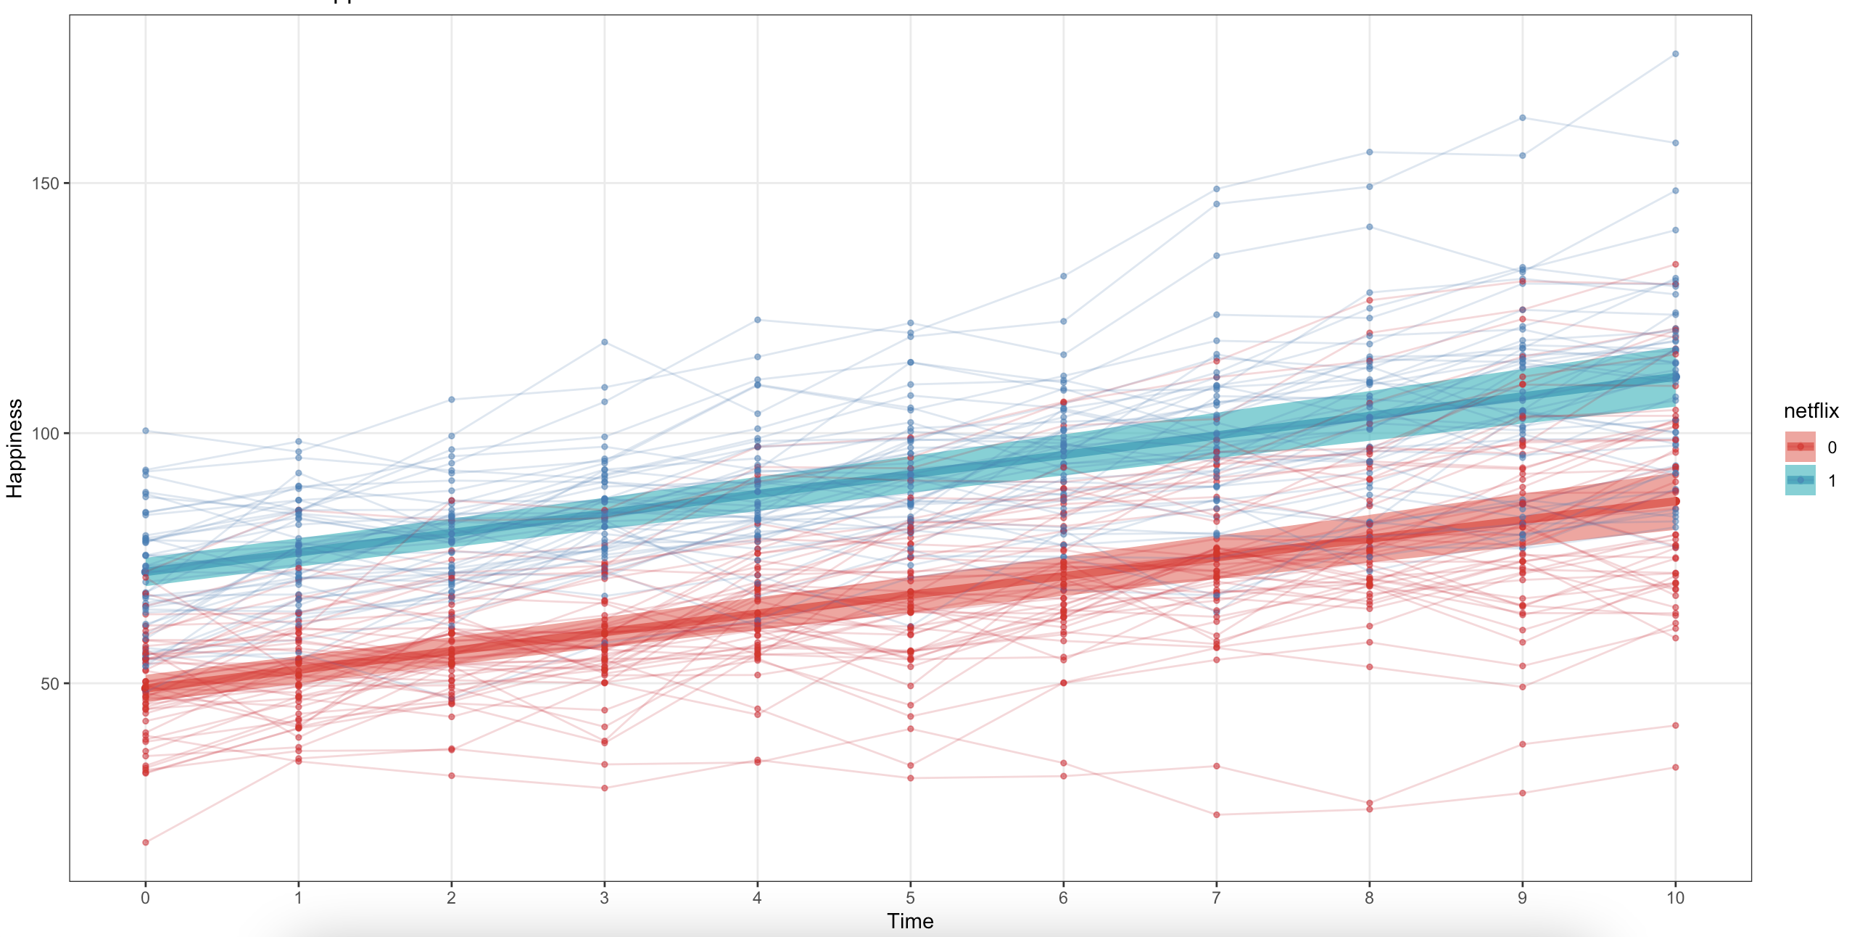
Inferência causal
Modificadores de efeito – mais claro em mixed effects models
Sutherlan K. 2023.

Slide 30
Inferência causal
Mediadores de efeito – efeito indireto e efeito direto
Estresse fisiológico
A
B
E. Psicológico
U₁
C
Aderência
D
Segurança
Sutherlan K. 2023.

Slide 31
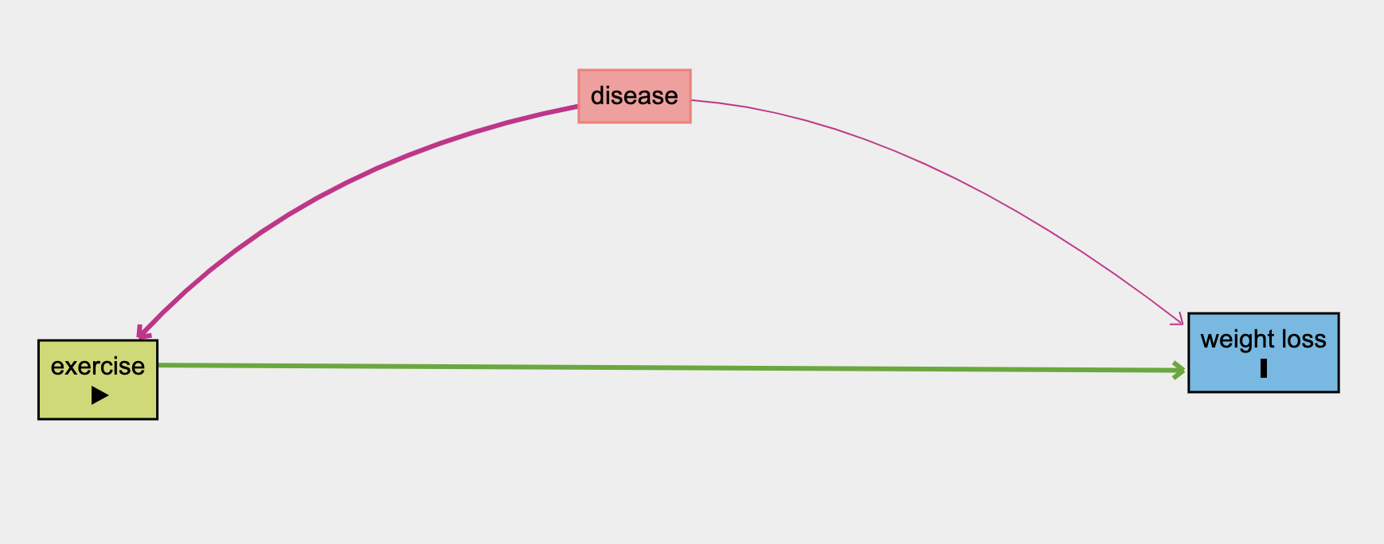
Inferência causal
Moderadores de efeito - confundimento

Slide 32
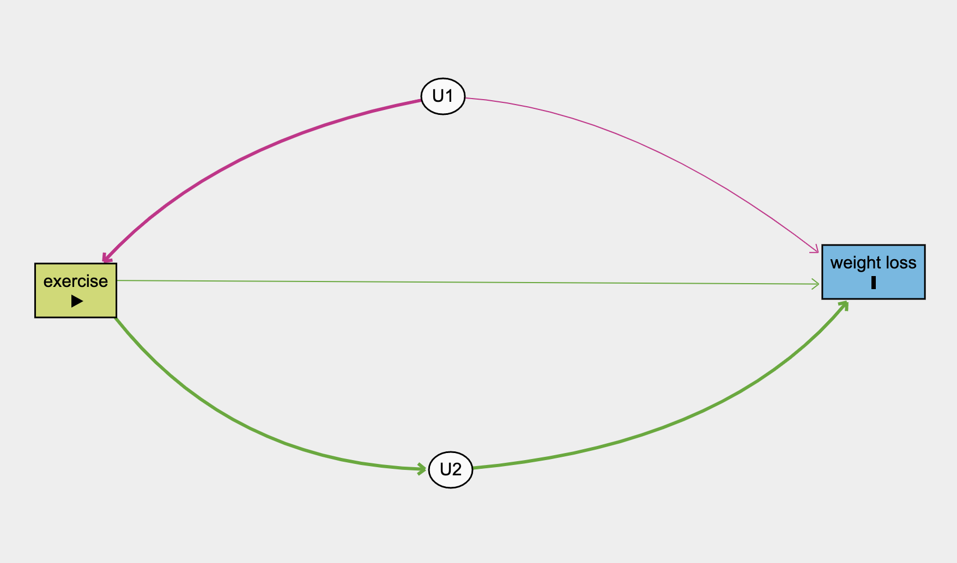
Inferência causal
Moderadores de efeito - confundimento

Slide 33
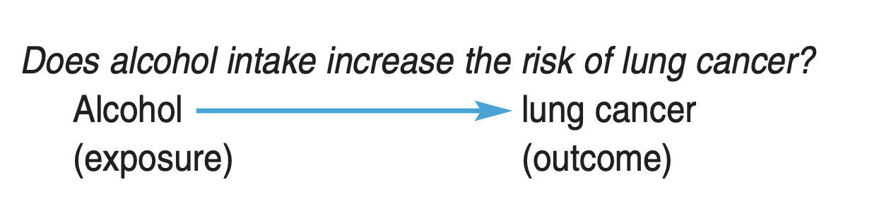
Exposições
Quantificando exposições

Slide 34
Universidade Federal do Rio Grande do Sul
Faculdade de Medicina
PPG Cardiologia e Ciências Cardiovasculares| PPG Epidemiologia
Desafios da ciência cardiovascular relacionadas ao estilo de vida
Reflexões com dois grandes amigos na mesa
Lucas Helal
ORCID: 0000-0002-6900-7185
lucas.helal@ufrgs.br
github.com/lhelal1/git-remote-2

